Slide 1
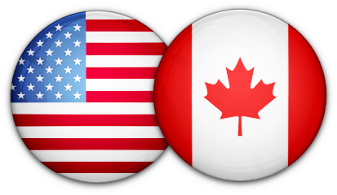
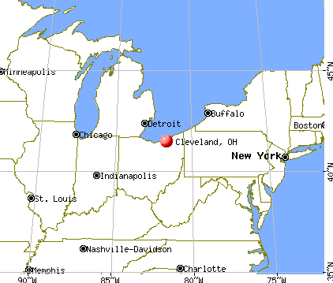
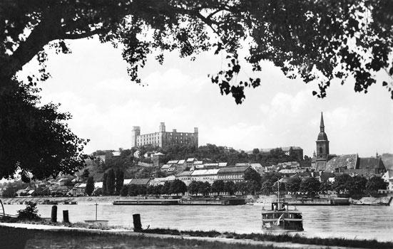
Slovenské vysťahovalectvo

Slide 2
Industrializácia Slovenska
- uhorská vláda podporovala industrializáciu
- hospodárstvo Uhorska bolo zaostalejšie ako v Rakúsku
- priemyselný život sa sústredil v metropolách
- desaťtisíce Slovákov odchádzalo za prácou do Budapešti
- priemysel na Slovensku: okrem poľnohospodárstva aj železiarsky, potravinársky, sklársky, chemický a textilný
- robotníci pracovali 12-14 hodín denne
- majitelia fabrík využívali aj detskú pracovnú silu

Slide 3
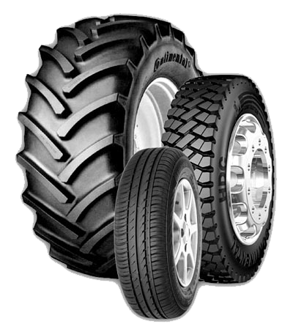
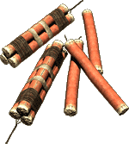
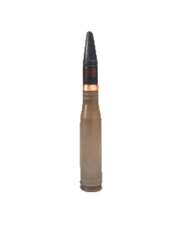
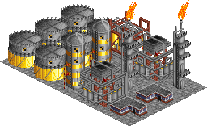
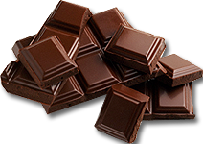
Industrializácia Slovenska
- moderné podniky vznikali aj v Bratislave
- Dynamit Nobel: výroba výbušnín a chemikálií
- Apollo: rafinéria nafty
- Matador: výroba gumených výrobkov
- Patrónka – výroba nábojov a zbraní
- Stollwerck – výroba čokolády (Figaro)

Slide 4
Za prácou do sveta
- koncom 19. stor. masové vysťahovalectvo – cca 0,5 milióna ľudí zo Slovenska
- sťahovali sa do Ameriky najmä obyvatelia zo Šariša, Spiša, Zemplína, Oravy a Kysúc – hladové doliny
- Slováci sa v Amerike usadili na východnom pobreží USA a v Kanade (muži pracovali v baniach, oceliarňach alebo lesoch)
- komunity: spoločenstvá Slovákov v zahraničí
- vydávali slovenské noviny
- založili Maticu slovenskú v Amerike

Slide 5
Slovenská liga
- vznikla v roku 1907 v Clevelande – jej cieľ: združovať amerických Slovákov a podporovať Slovákov v Uhorsku
- medzi zakladateľov patrili: Štefan Furdek, Pavol Rovnianek, Albert Mamatey, Ignác Gessay

Slide 6
Zdroje
Učebnica dejepisu
Internet

